Slide 1
オーストラリアの世界複合遺産紹介：
ウルルカタジュタ国立公園
関西大学 木庭元晴

Slide 2
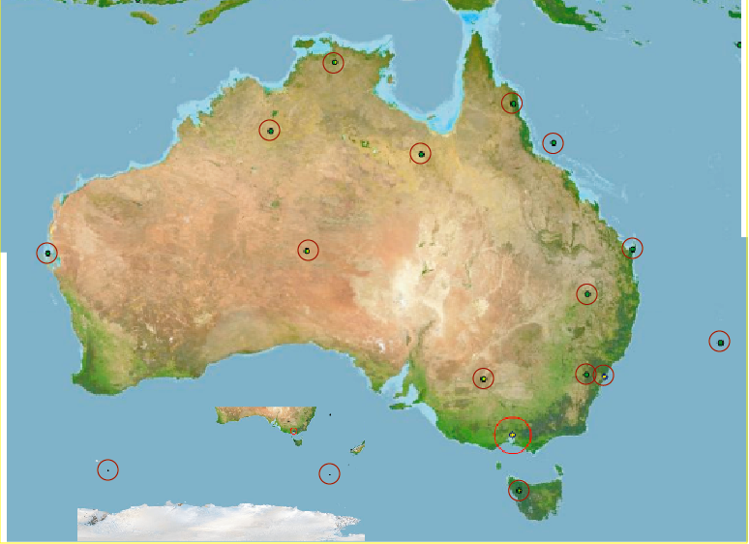
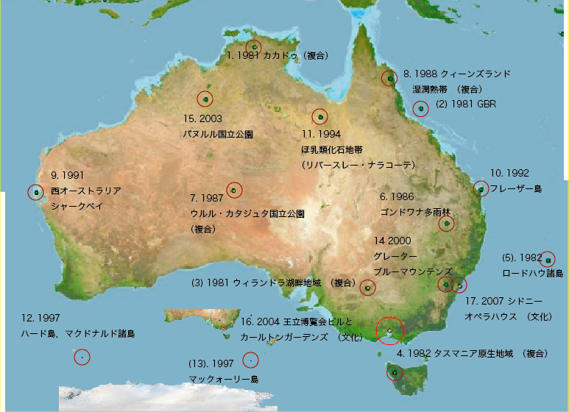
オーストラリアの世界遺産

Slide 3
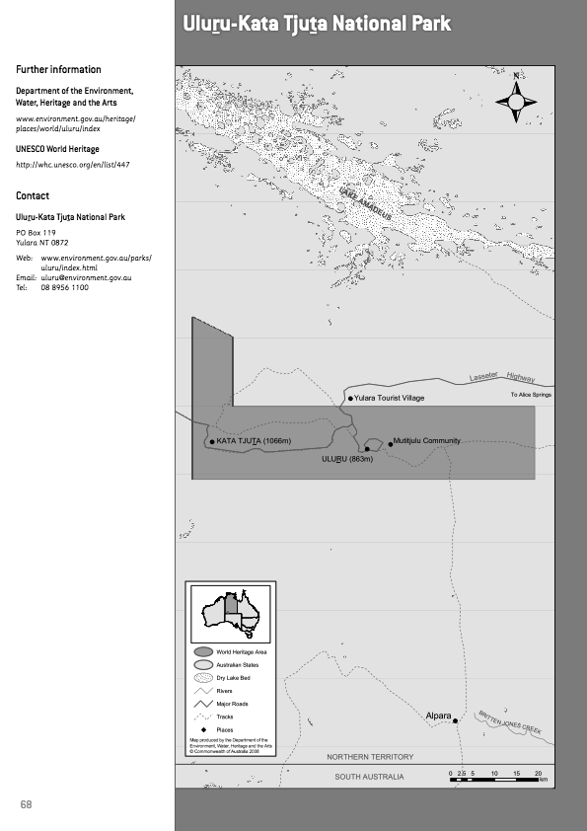
Uluru,
Kata Tjuta
国立公園
1987年に自然遺産として，1994年には文化も含めて複合遺産として

Slide 4
Ananguの所有
Ananguにとって，この地の景観は，Tjukurupa（先祖英雄神Tjukuritjaの法）の創造物語，叙事詩，歌，芸術を示す。
Uluru-Kata Tjuta国立公園について，Ananguの不可分の自由保有権が1985年に認められた（返還された）。そして，オーストラリア国立公園の長にリースされて，両者が共同で管理運営されている。

Slide 5
オーストラリア先住民とマオリ族
音楽などを鑑賞してみます

Slide 6
オーストラリア先住民 × aboligine
They migrated from Africa to Asia around 70,000 years ago and arrived in Australia around 50,000 years ago. The Torres Strait Islanders are indigenous to the Torres Strait Islands, which are at the northernmost tip of Queensland near Papua New Guinea. The term "Aboriginal" is traditionally applied to only the indigenous inhabitants of mainland Australia and Tasmania, along with some of the adjacent islands, i.e.: the "first peoples". Indigenous Australians is an inclusive term used when referring to both Aboriginal and Torres Strait islanders.
Notes:
http://en.wikipedia.org/wiki/Indigenous_Australians

Slide 7
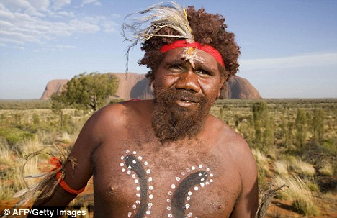
Sacred: Anangu dancer Alwyn Dawson celebrates the opening of the viewing area. Uluru is a holy site for Aboriginal peoples, who have placed signs at the bottom asking visitors not to climb it
Notes:
http://www.dailymail.co.uk/news/article-1218983/Visitors-flock-Ayers-Rock-support-ban-climbing-strengthens.html
Australia set to ban climbing on Ayers Rock as visitors rush for one last trip up Uluru

Slide 8
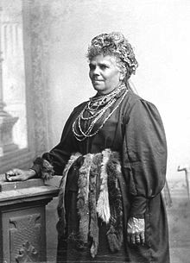
最後のタスマニア人

Slide 9
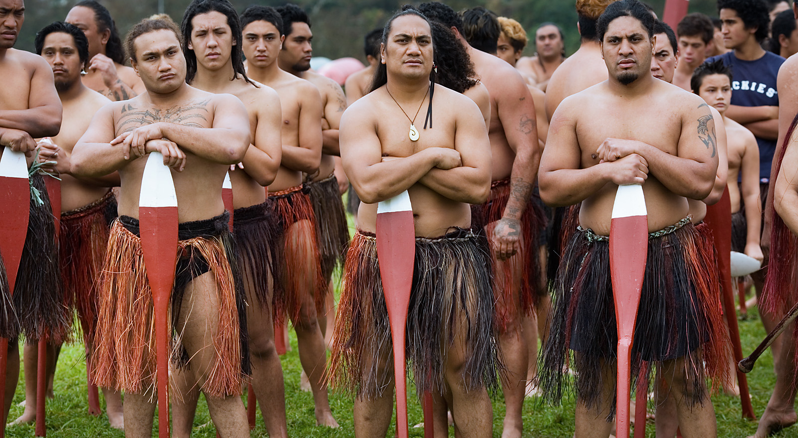
ポリネシアクック諸島またはタヒチが起源、9世紀から10世紀頃までに移住
Notes:
考古学的には、ポリネシア地域のクック諸島またはタヒチが起源とされ、9世紀から10世紀頃までにアオテアロアに移住し、狩猟採集生活を送る。しかし熱帯であるクックやタヒチと違い、ニュージーランドは温帯であったために同じような生活を送るには不向きであったため、狩猟採集に加え農耕を始め、住居もポリネシア風住居を基にそれより小さめの住居を建て始めた
http://ja.wikipedia.org/wiki/マオリ

Slide 10
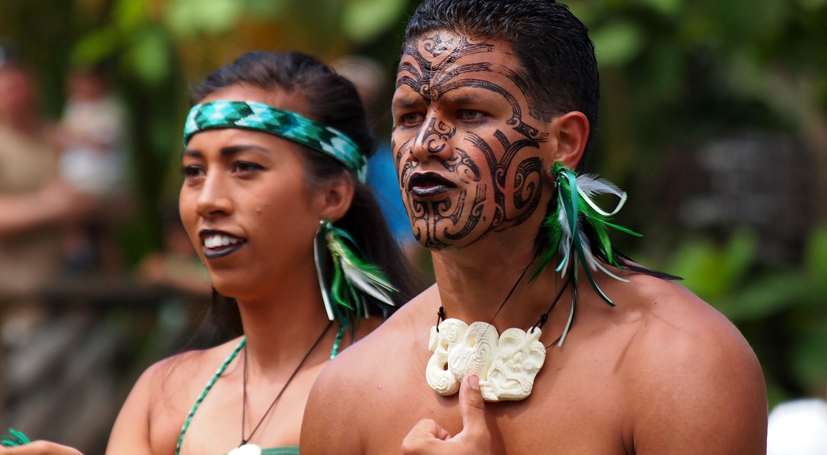
マオリ族ダンサー
Notes:
考古学的には、ポリネシア地域のクック諸島またはタヒチが起源とされ、9世紀から10世紀頃までにアオテアロアに移住し、狩猟採集生活を送る。しかし熱帯であるクックやタヒチと違い、ニュージーランドは温帯であったために同じような生活を送るには不向きであったため、狩猟採集に加え農耕を始め、住居もポリネシア風住居を基にそれより小さめの住居を建て始めた
http://ja.wikipedia.org/wiki/マオリ

Slide 11
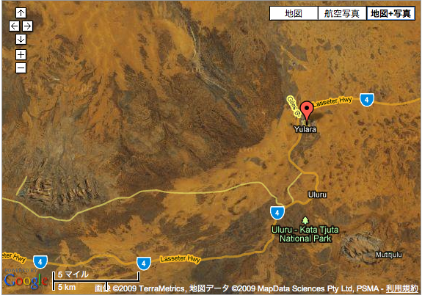
Uluru-Kata Tjuta国立公園
空港，リゾート，Ayers Rock, Olga岩群

Slide 12
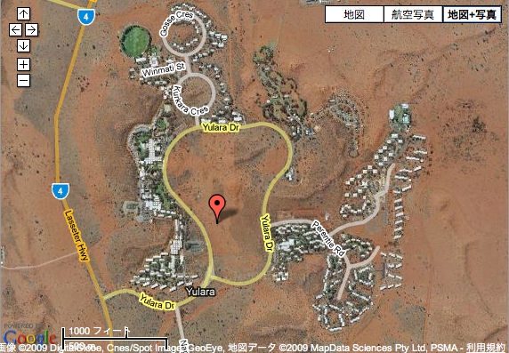
Ayers Rock Resort 砂漠のリゾート町
空港から5km

Slide 13
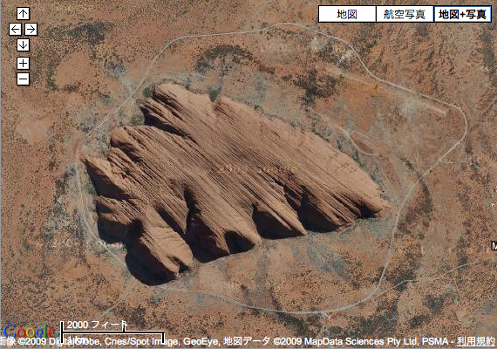
Uluru (Ayers Rock) リゾートから19km

Slide 14
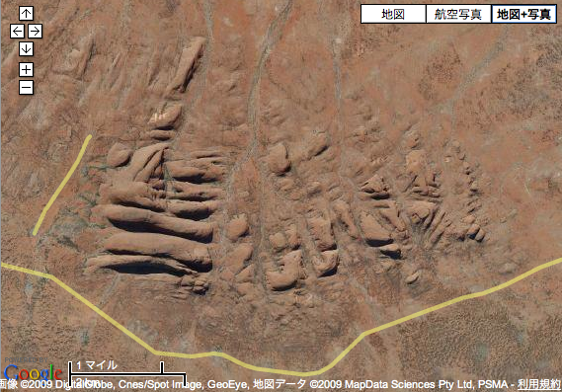
Olga岩群（Kata Tjuta） リゾートから51km

Slide 15
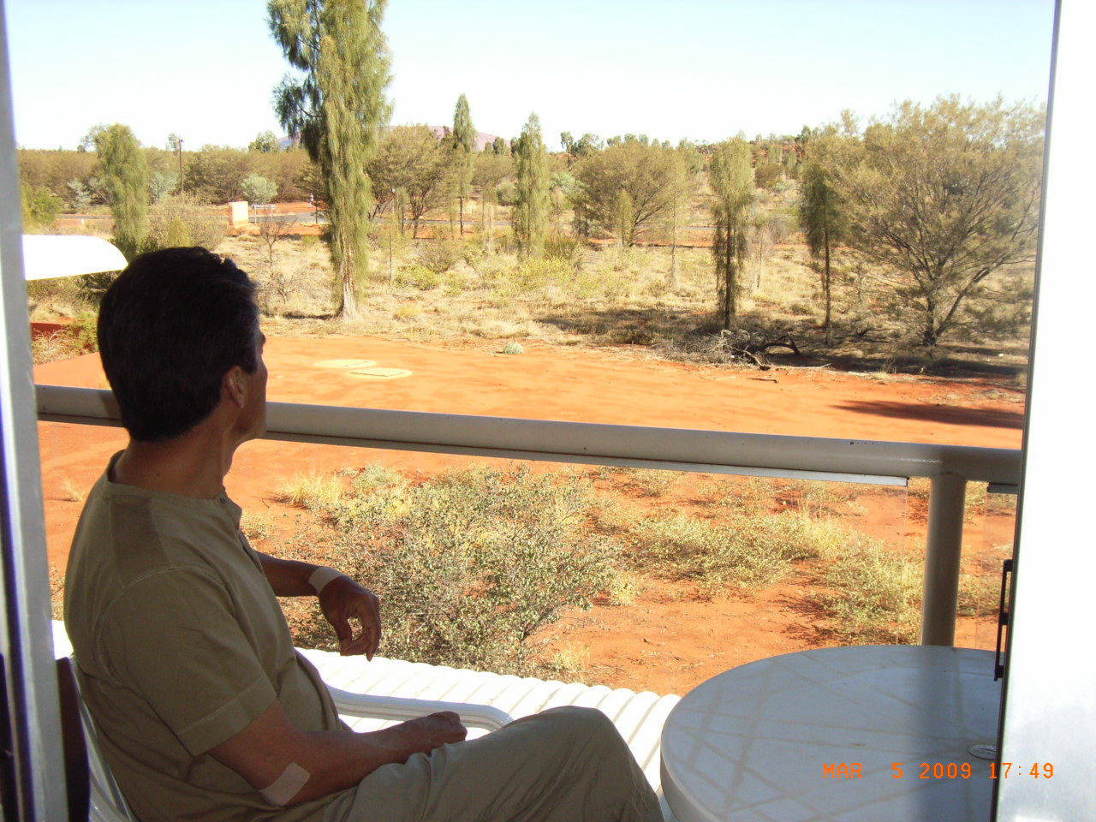
Uluru リゾートホテルの窓から

Slide 16
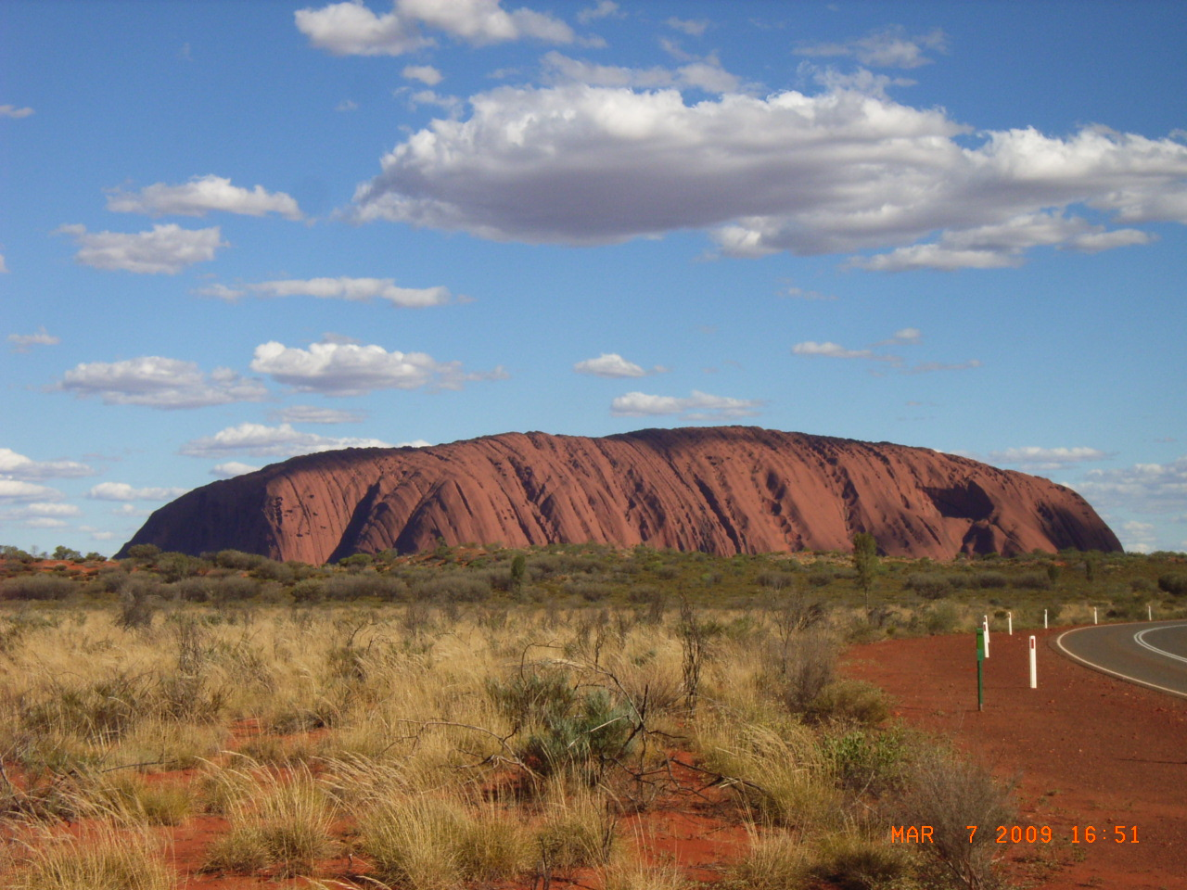
Uluruを遠望

Slide 17
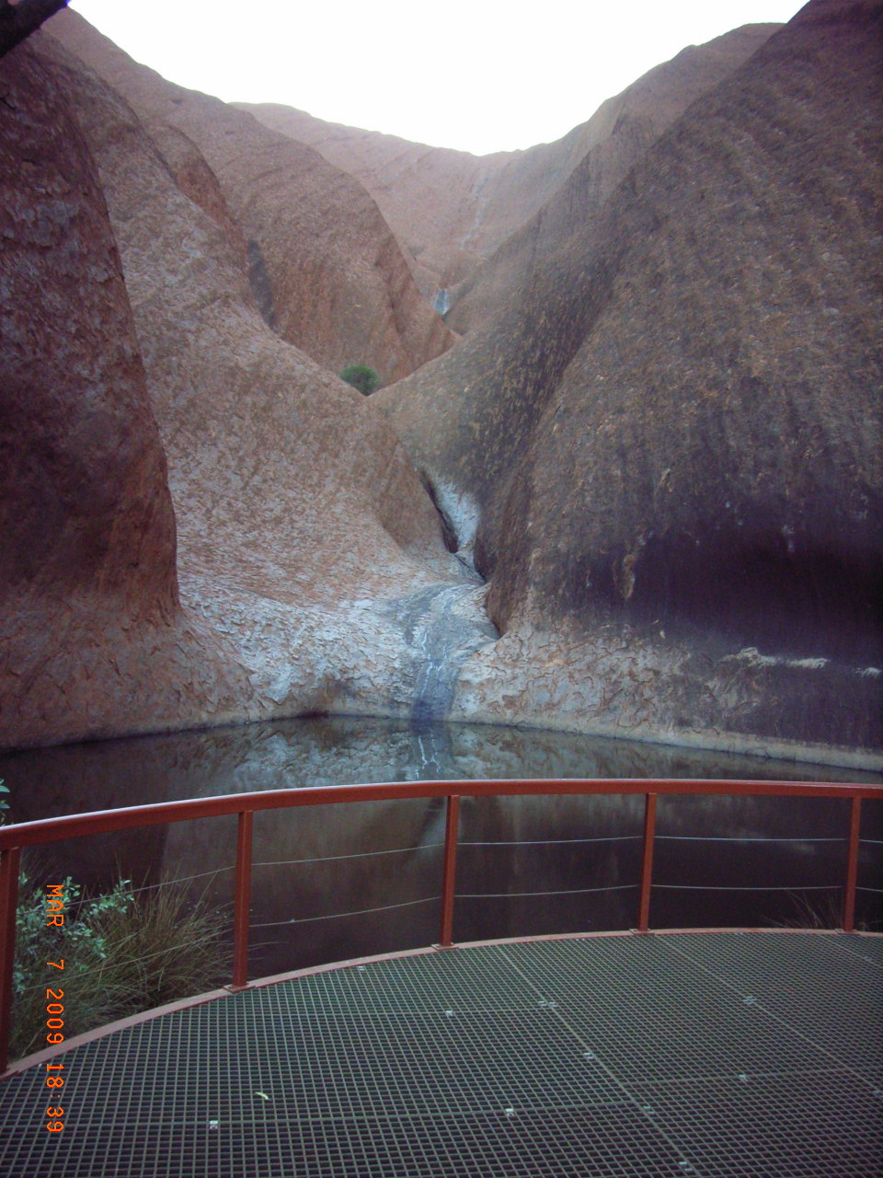
涸れない泉：カピムティジュル

Slide 18
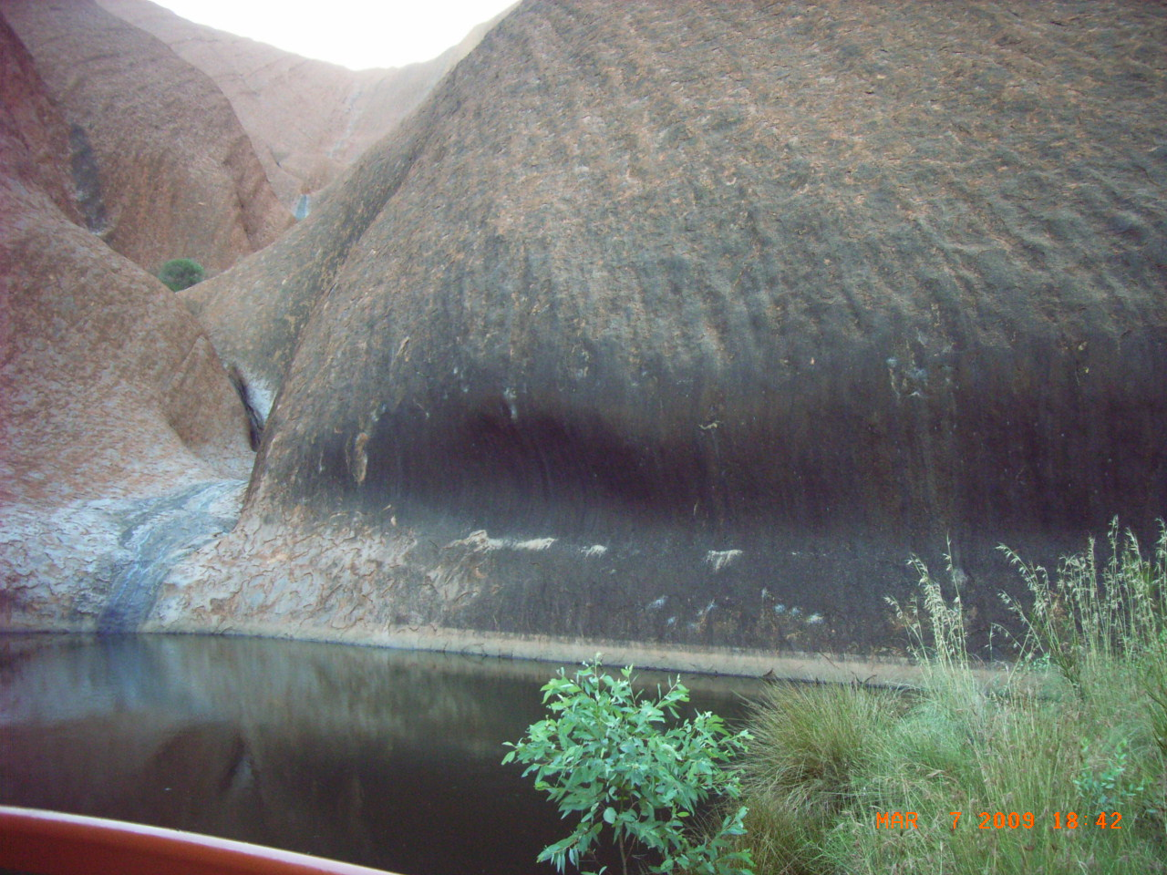
その周辺のノッチ

Slide 19
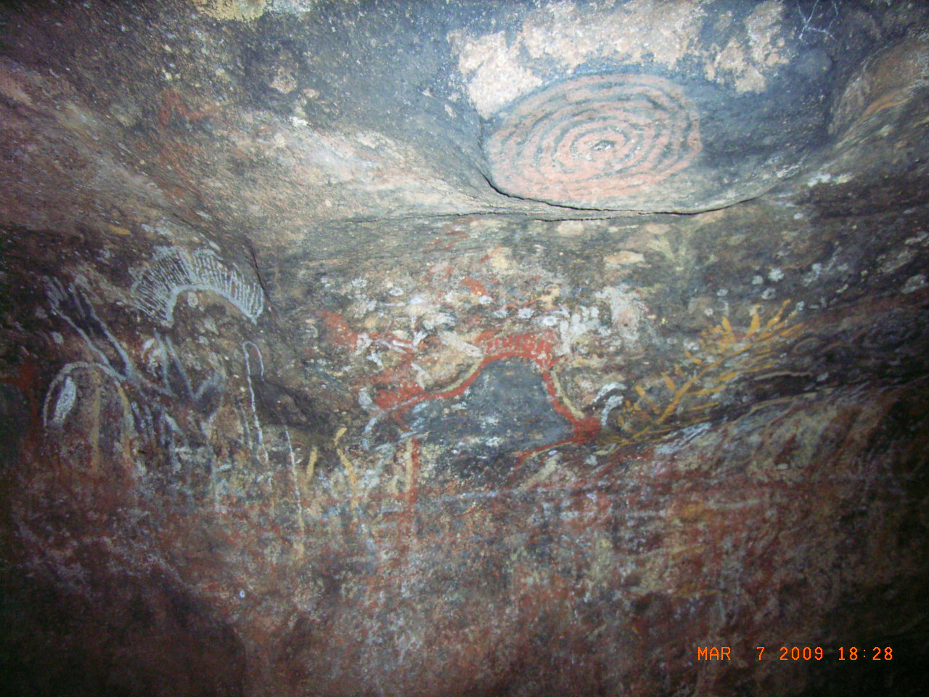
アボリジンのペインティング

Slide 20
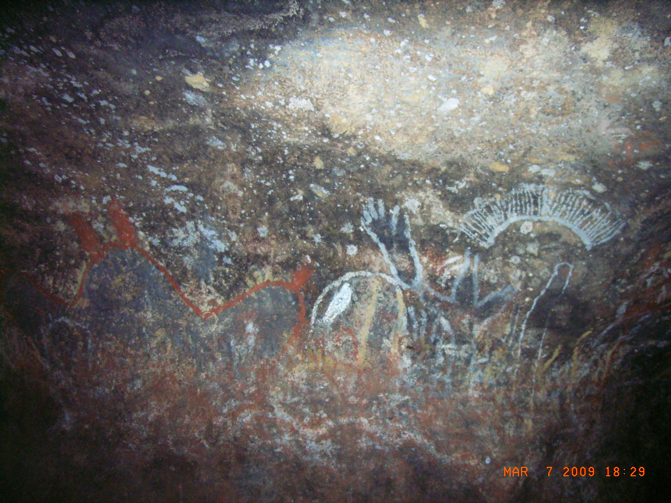
アボリジンのペインティング2
Anangu Aboriginal peopleの文化
創造神によるAnanguのために両山地と生物などの創造

Slide 21
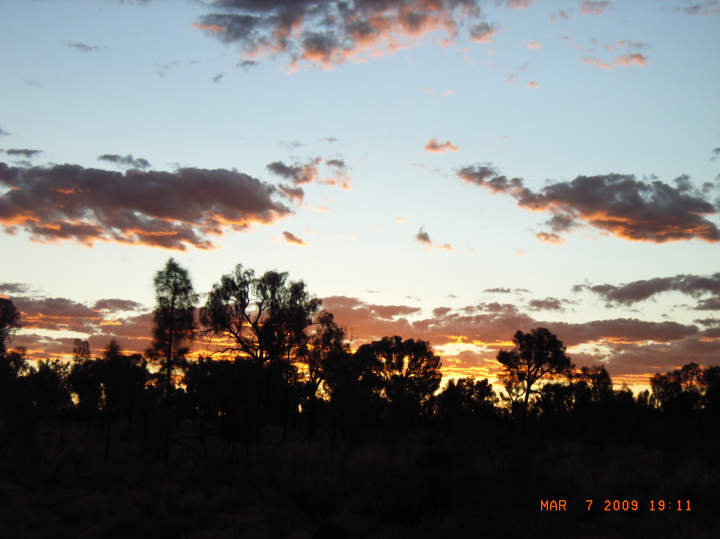
西を アカシアの樹影

Slide 22
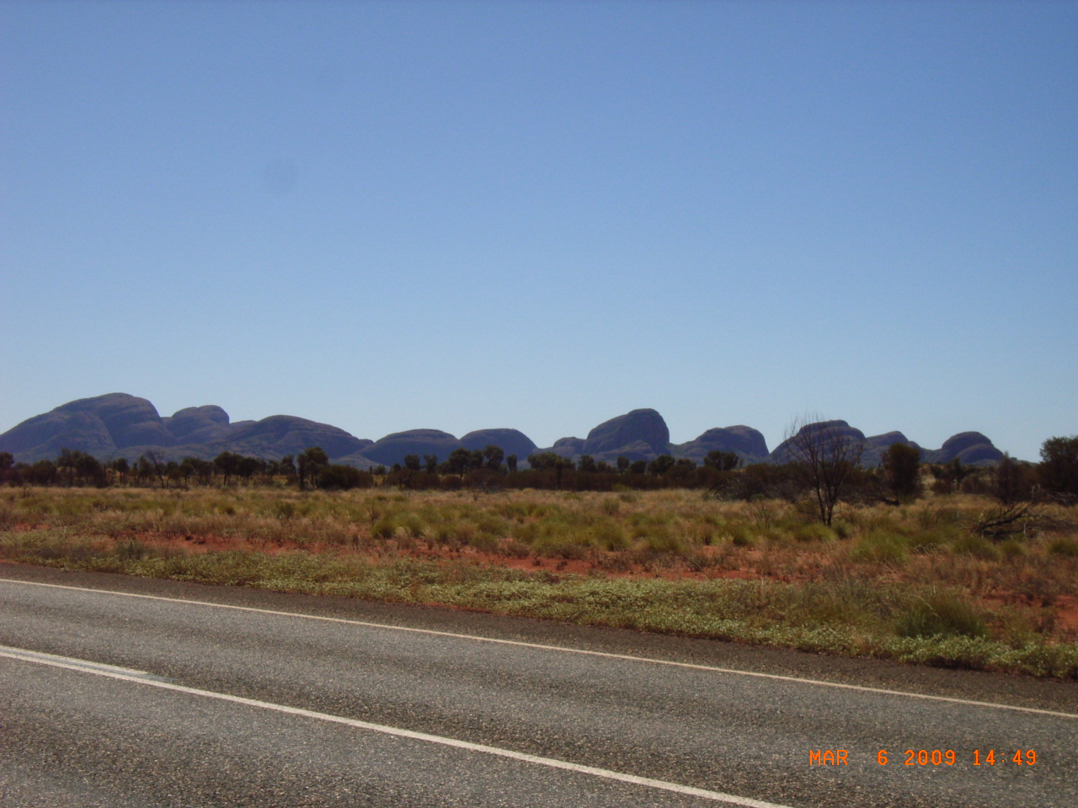
Kata Tjutaの遠望

Slide 23
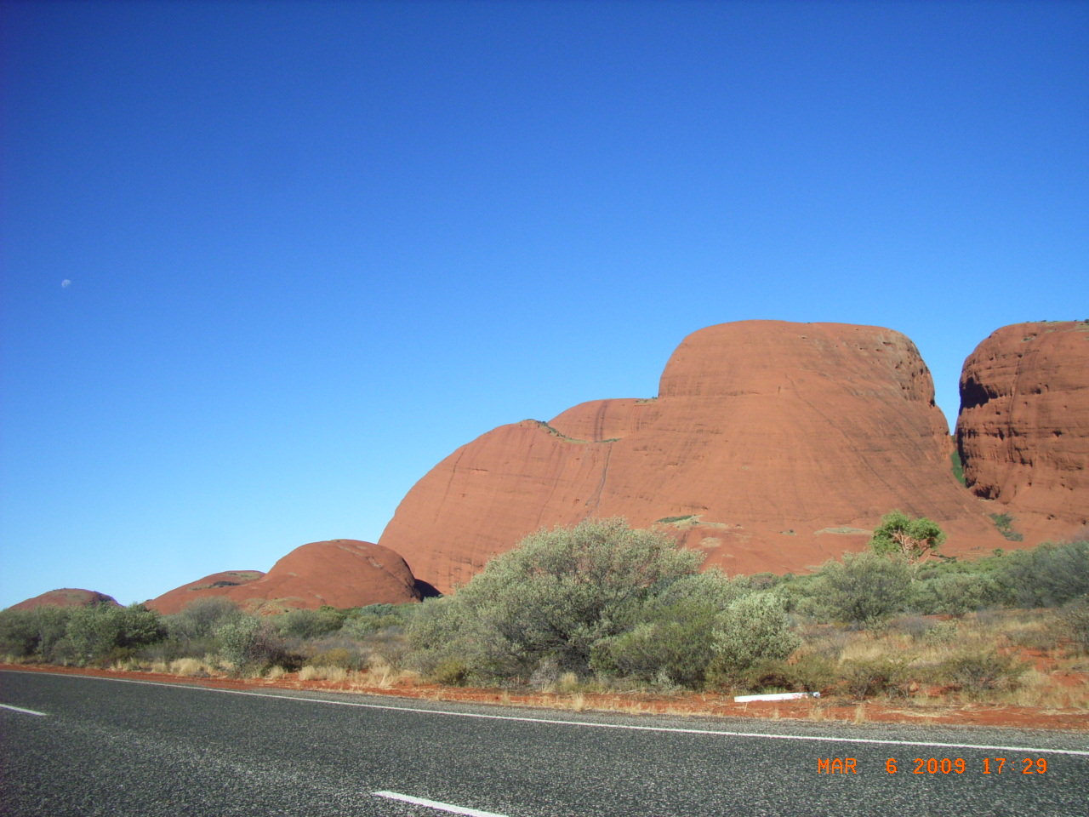
Kata Tjuta 水平層理と月

Slide 24
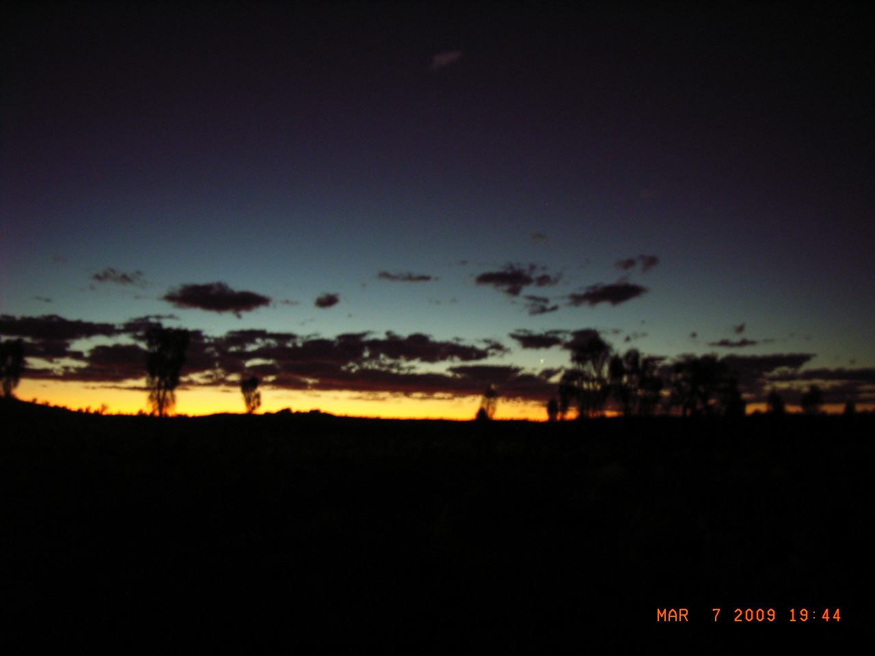
燃えるKata Tjuta

Slide 25
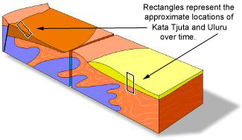
5億年余り前のUluru と Kata Tjuta
濃い茶色はKata Tjutaを構成する扇状地礫岩，
黄色はUluruを構成する扇状地砂層（花崗砂岩）
濃い青は火成岩，変成岩，
薄い茶色は原生代堆積岩
Notes:
http://www.environment.gov.au/parks/uluru/nature-science/geology.html

Slide 26
UluruとKata Tjutaの岩質
Kata Tjutaを構成する礫岩は，花崗岩や玄武岩の巨礫などからなる。
Uluruを構成する砂層は，花崗岩起源で斜長石を主とする花崗砂岩からなる。
いずれも，５億年余り前のPetermann Ranges造山運動に伴って形成された扇状地の堆積物からなる。

Slide 27
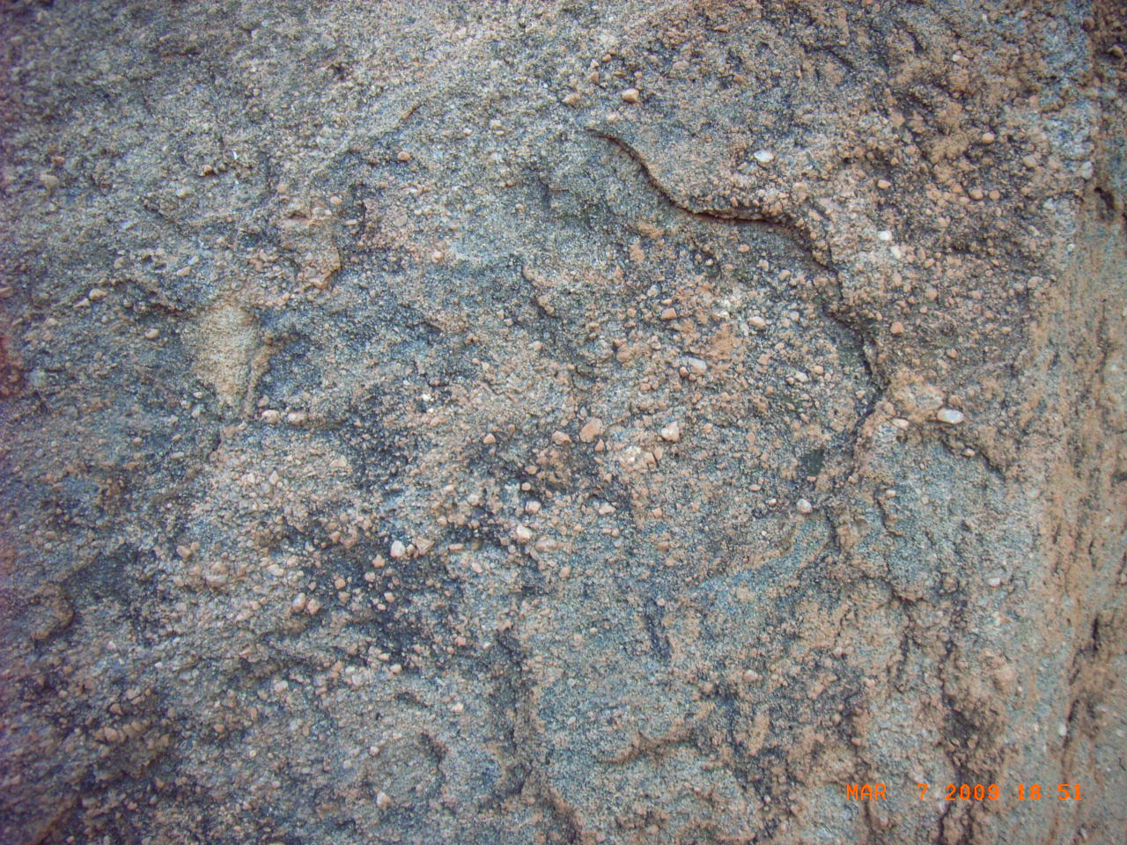
Uluruの花崗砂岩の近接

Slide 28
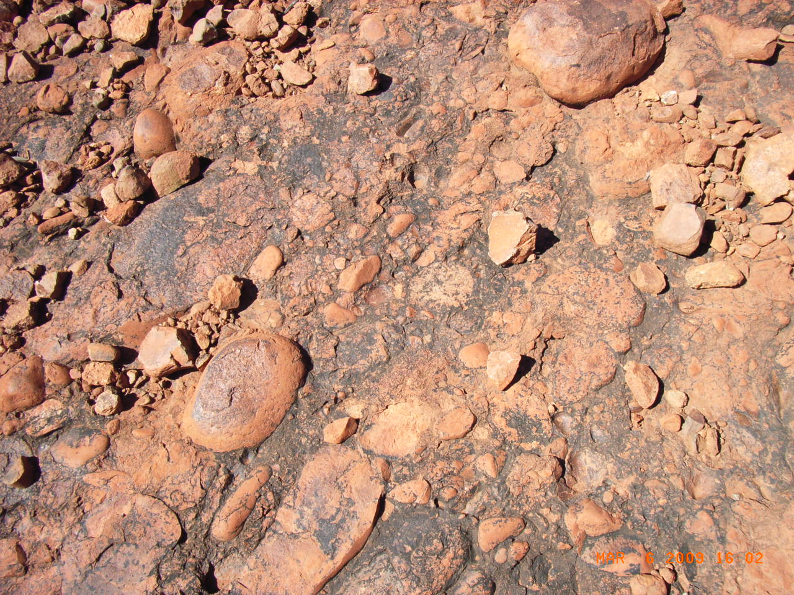
Kata Tjutaの近接

Slide 29
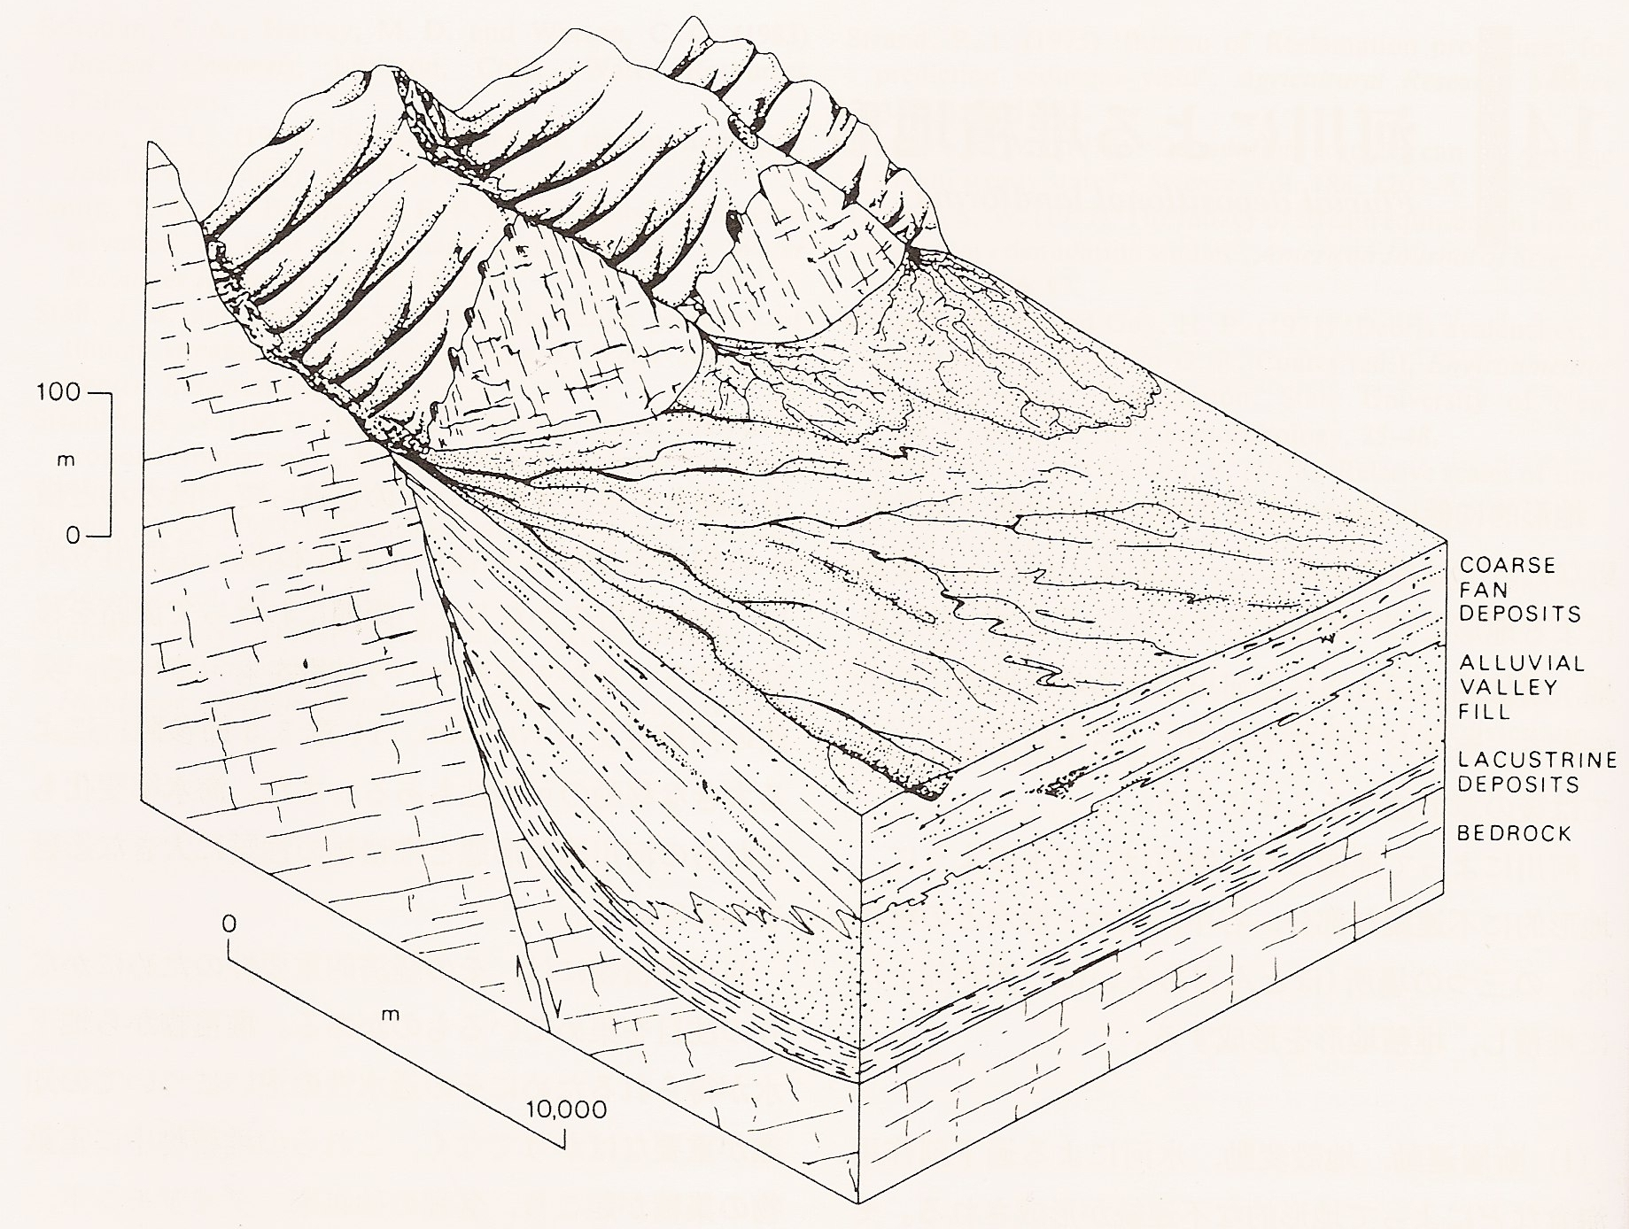
参考：扇状地形成と地殻変動

Slide 30
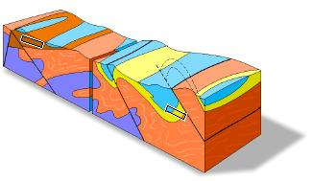
6500万年前：地殻変動
Uluruは90度，Kata Tjutaは15〜20度 褶曲 回転

Slide 31
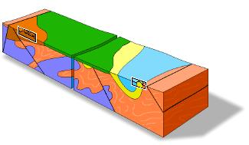
隆起準平原，50万年前に乾燥，現在
緑色は完新世の沖積層

Slide 32
UluruとKata Tjutaは何故残ったのか
隆起準平原上の孤立丘である。これは岩質だけでは説明できない。斜長石を主とする花崗砂岩は溶けやすいからである。
キャップロックの存在を考えるのが適切。例えば日本の讃岐富士など。
Bornhart ボルンハルトと考えて良い。
Notes:
http://w3.salemstate.edu/~lhanson/gls210/gls210_wea2.htm
Bornhart (Named after W. Bornhardt, circa 1900, the German geomorphologist who first coined the term "inselberg.")Bornharts are distinct steep-sided, dome-shaped hills. Unlike tors they are composed of relatively unjointed rock, except for large curved surface joints. These large rounded monoliths are proported to formed by exfoliation following the removal of neighboring weak rock. Probably the two most famous bornharts are Half Dome in Yosemite Valley, CA, and Ayers Rock in Australia. Bornharts are for all intents and purposes large isolated exfoliation domes. Not all bornharts are necessarily considered inselbergs. Half Dome for example, no longer rises above a plain but rather a rugged glaciated alpine landscape. As with tors, exhumation is most likely is important in their development.

Slide 33
エアーズロックリゾートの水
砂漠の中なので水が極めて貴重
UluruとKata Tjutaの間の古い谷には100mほどの沖積層が堆積している。砂層には水が含まれている。この水は最終的にはArmadeus湖に流れていく。
ボーリングをしてエアーズロックリゾートに供給されている。地下水面：Kata Tjutaで25m深，空港で12m深。
多少塩分を含む。処理して利用されている。

Slide 34
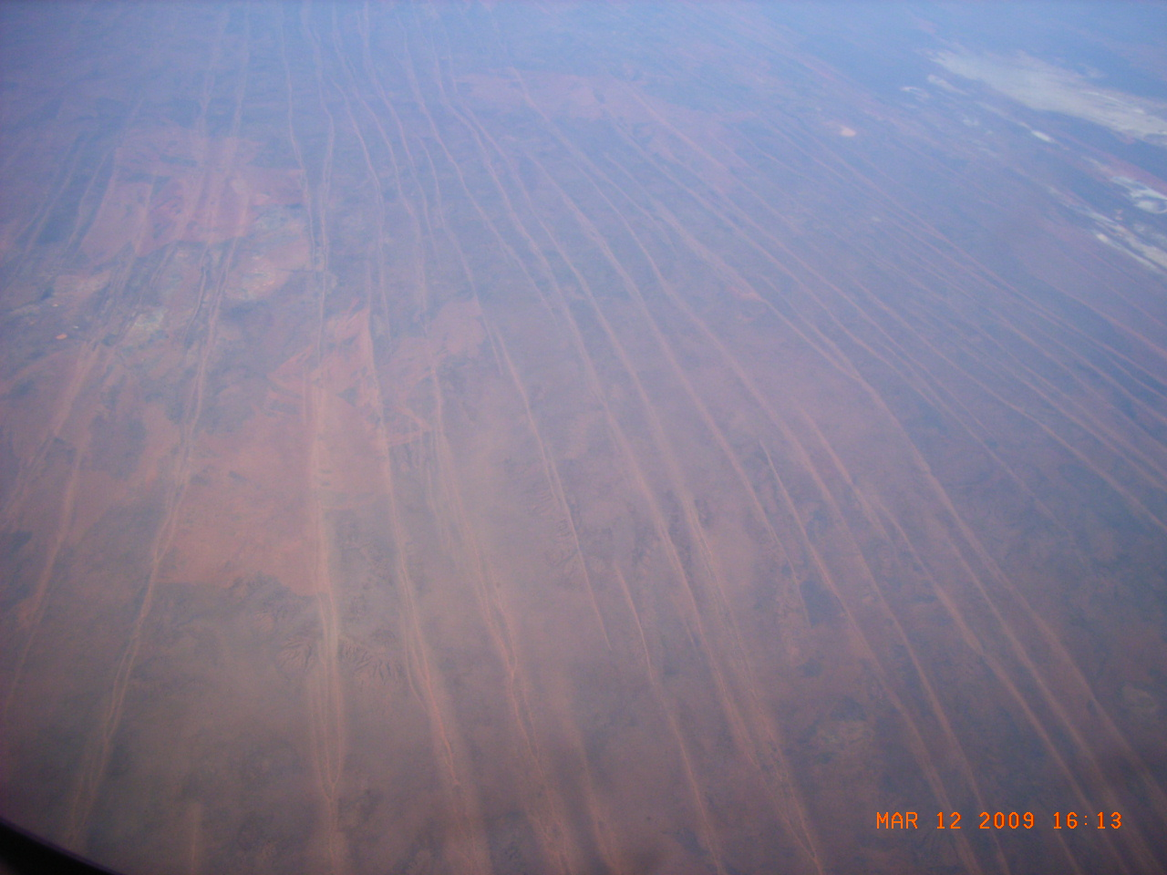
砂漠は人によって作られた

Slide 35
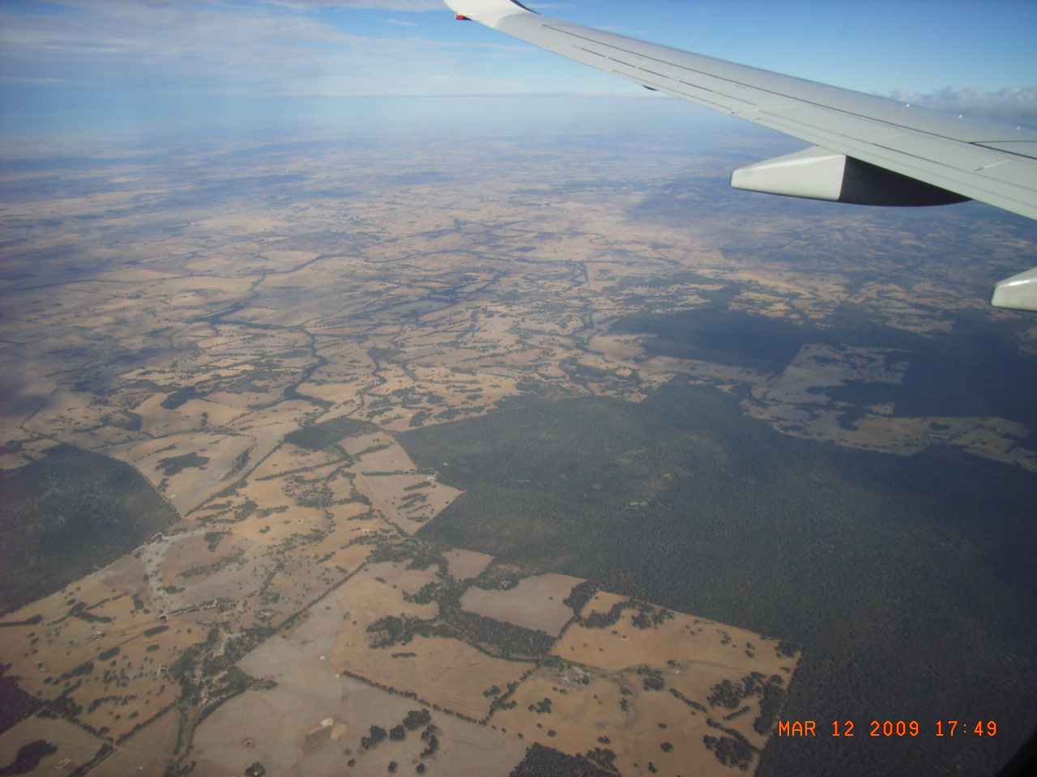
植生破壊

Slide 36
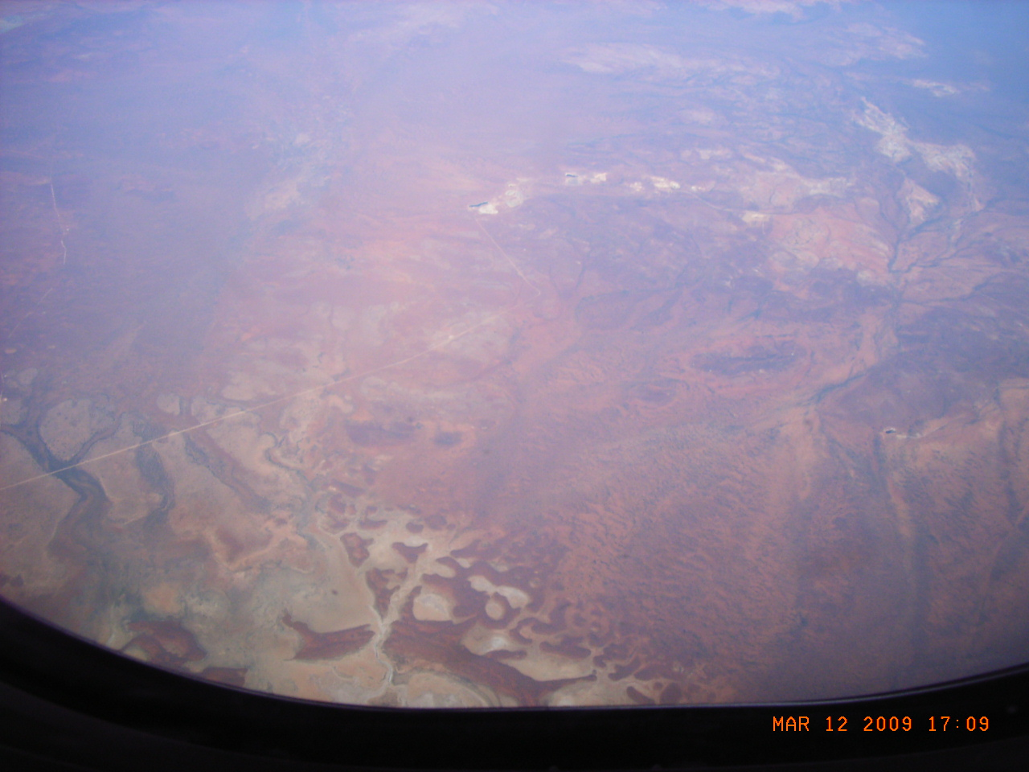
塩湖も人間が

Slide 37
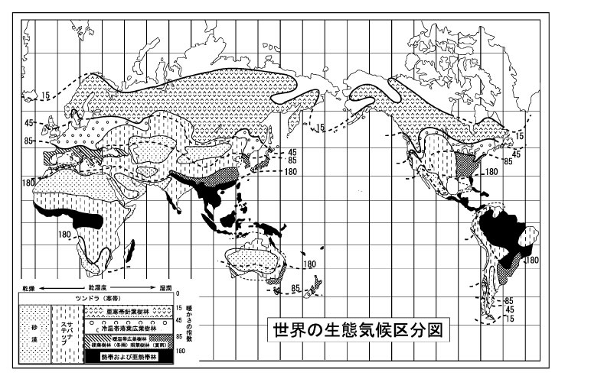
オーストラリアの砂漠気候

Slide 38
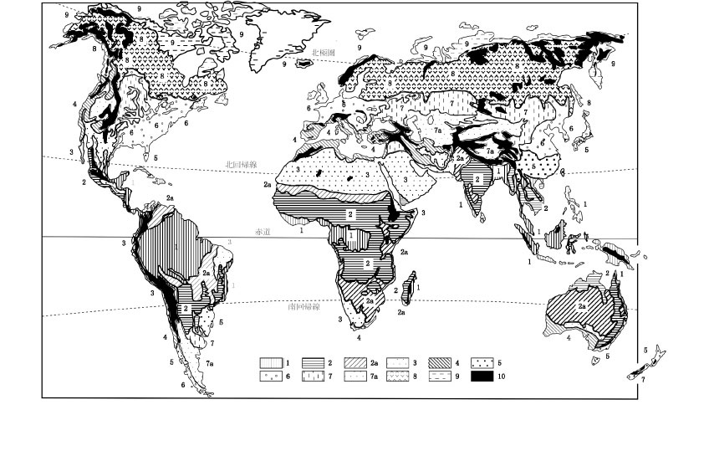
極相植生
2a．熱帯・亜熱帯の乾生林・サバナ・トゲ植物林
3．熱帯・亜熱帯の半砂漠・砂漠

Slide 39
アカシア
Acacia, any of about 800 species of trees and shrubs comprising a genus (Acacia) in the pea family (Fabaceae) and native to tropical and subtropical regions of the world, particularly Australia (there called wattles) and Africa. Acacias’ distinctive leaves take the form of small, finely divided leaflets that give the leafstalk a feathery or fernlike (i.e., pinnate) appearance. In many Australian and Pacific species, the leaflets are suppressed or absent altogether, and the leafstalks (petioles) are flattened and perform the physiological functions of leaves. The leafstalks may be vertically arranged and bear thorns or sharp spines at their base. Acacias are also distinguished by their small, often fragrant flowers, which are arranged in compact globular or cylindrical clusters. The flowers are usually yellow but occasionally white and have many stamens apiece, giving each one a fuzzy appearance.
About 600 species are native to Australia and various Pacific Ocean ... (150 of 353 words)

Slide 40
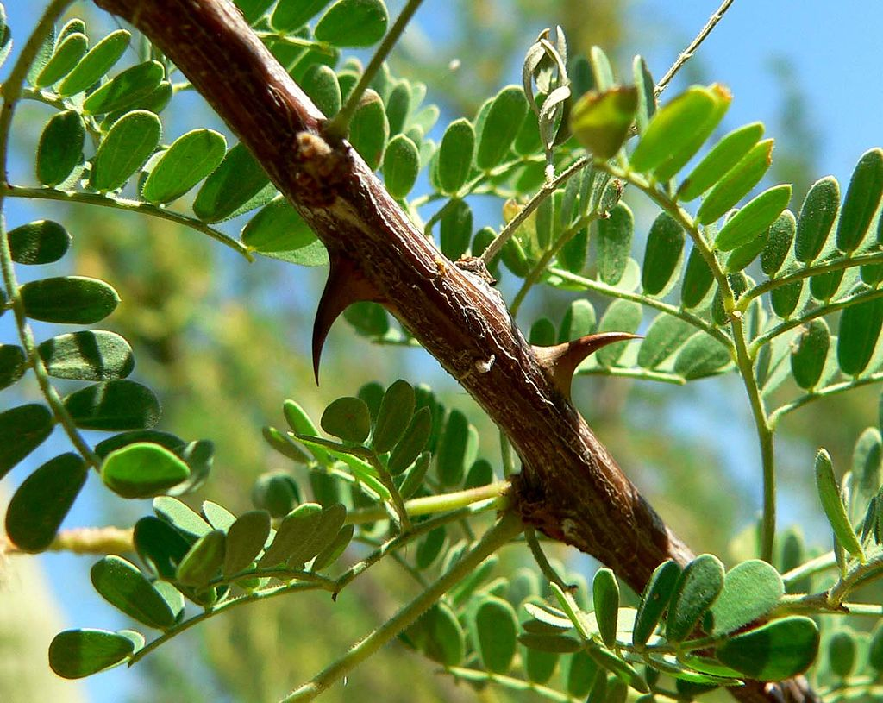
Senegalia greggii (syn. Acacia greggii)
Notes:
Senegalia greggii (syn. Acacia greggii)

Slide 41
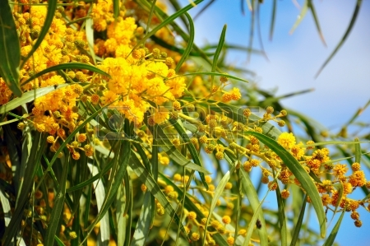
Close up of the Acacia pycnantha Golden Wattle , native floral emblem of Australia
Many non-Australian species tend to be thorny, whereas the majority of Australian acacias are not.

Slide 42
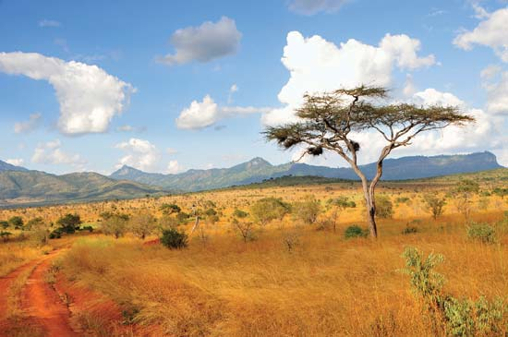
ケニヤ

Slide 43
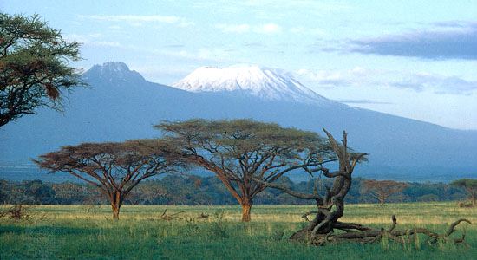
タンザニア キリマンジャロ

Slide 44
ワーキングホリデー 1/2
オーストラリア大使館
30歳までの特権。長期滞在するなら迷わずチャレンジ！
オーストラリアでワーキングホリデー、５つの魅力
1. 圧倒的に、グローバル
200カ国から移民を受け入れている多民族・多文化国家のオーストラリア。
2. 親しみやすい国民性
親切でフレンドリーなオージー気質。英語でも気軽に交流ができ、日本人が苦手なコミュニケーションの壁を克服するには最適な環境。
Notes:
http://www.australia.com/jp/wh.aspx

Slide 45
ワーキングホリデー ２／２
オーストラリア大使館
3. 世界に認められた暮らしやすさ。さらに550 以上の国立公園と19か所の世界遺産を有する大自然も魅力。
4. 高い時給でしっかり稼げる
生活にも遊びにも心強い、最低時給ＡＵＤ16.37
次ページに示す。
5. 最長2年の滞在期間が可能
Second Working Holiday Visa のシステムがあるので、最長2年までの滞在が可能。
Notes:
http://www.australia.com/jp/wh.aspx

Slide 46
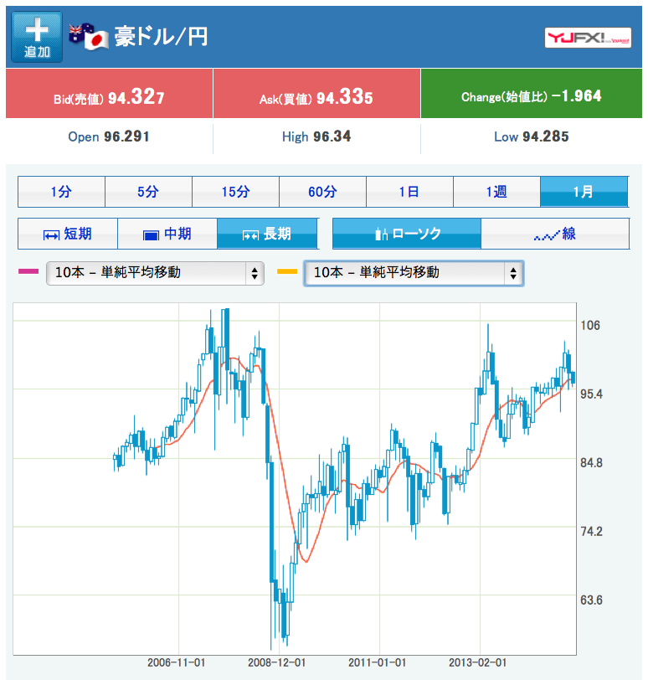
AUD/￥
交換レート
Notes:
http://info.finance.yahoo.co.jp/fx/detail/?code=AUDJPY=FX

